Slide 1
MĨ THUẬT LỚP 3
Trường:………………………………………………………………
Giáo viên:…………………………………………………………..
Lớp:……………………………………………………………………

Slide 3
Định hướng nội dung:
– Nêu một vài đặc điểm về chân dung nhân vật trong các bức ảnh sau (khuôn mặt, mái tóc, trang phục,…). – Em sẽ chọn chân dung của ai trong gia đình để thể hiện sản phẩm mĩ thuật? Hãy miêu tả về đặc điểm trên khuôn mặt của người đó.

Slide 4
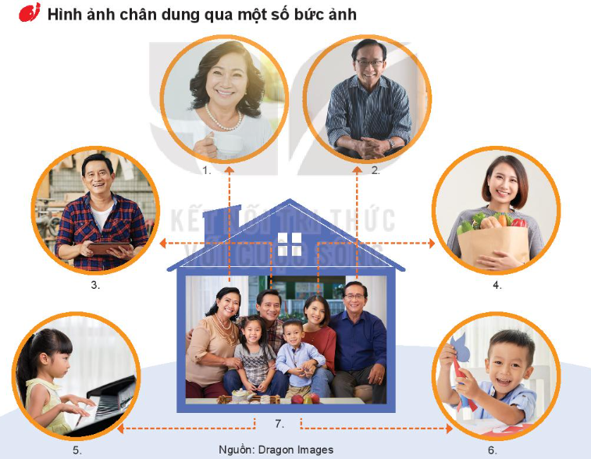

Slide 5
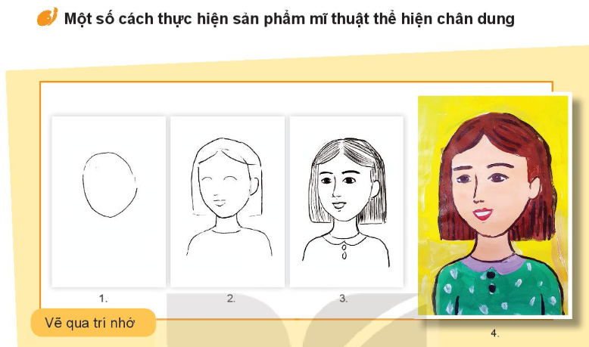

Slide 6
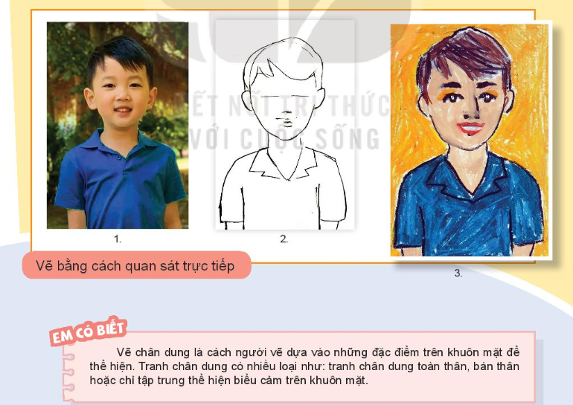

Slide 9
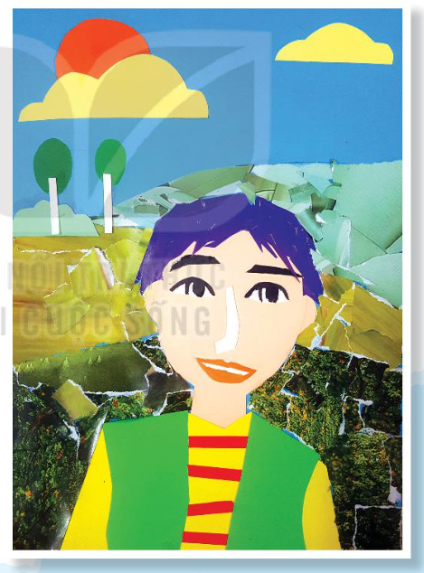
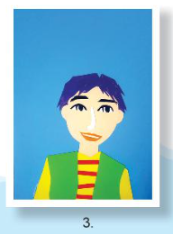

Slide 10
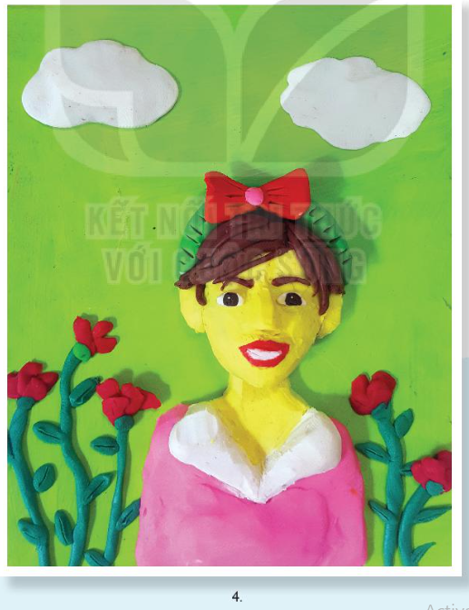
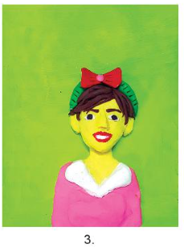
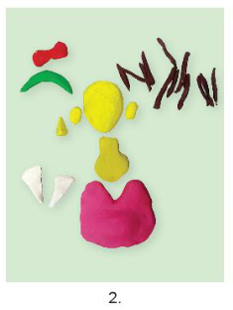

Slide 12
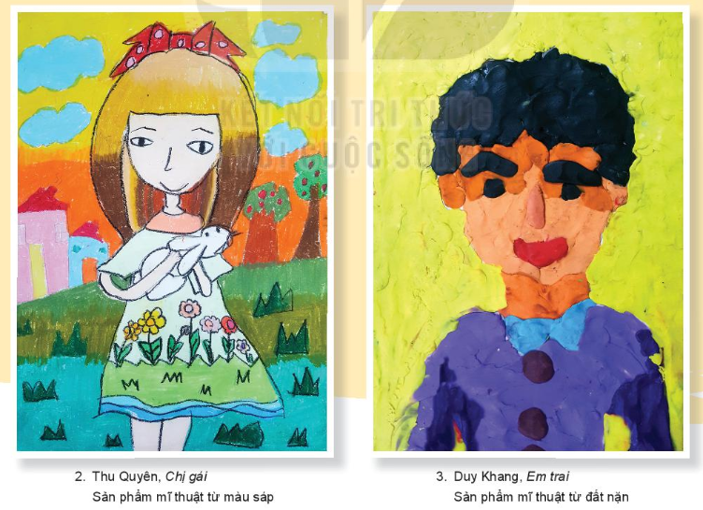

Slide 13
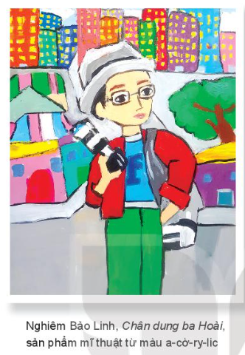
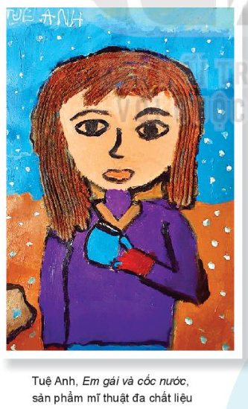
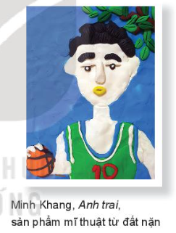

Slide 16
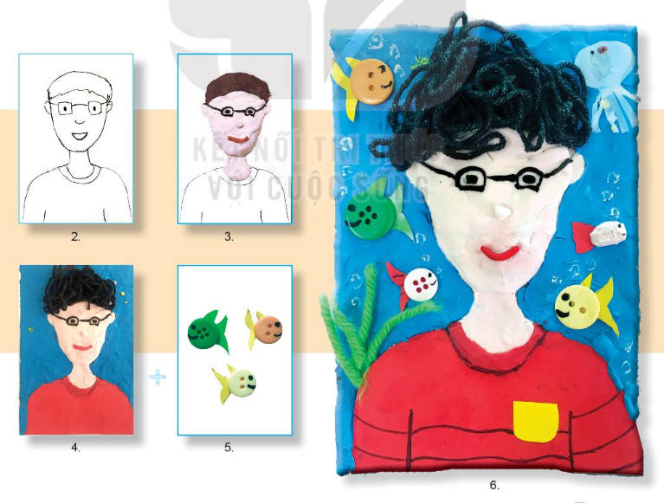

Slide 17
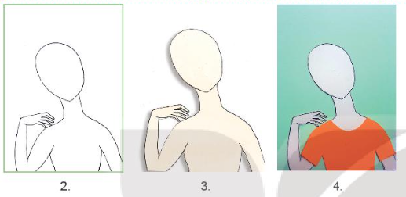

Slide 18
